Slide 1
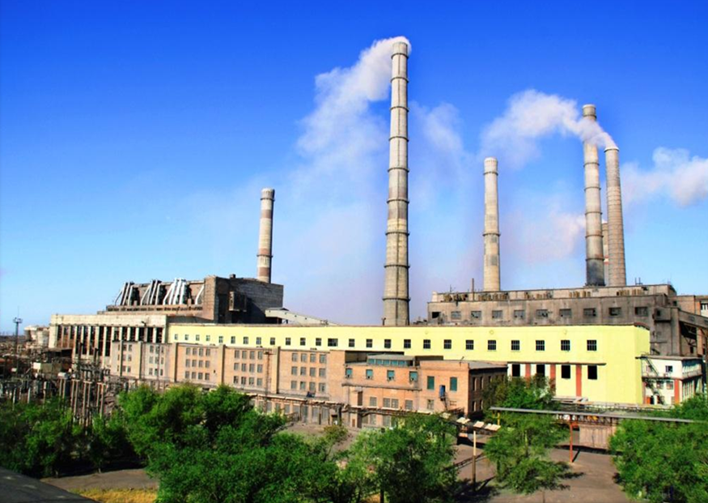
Балхашская ТЭЦ
ТОО «Kazakhmys Energy» (Казахмыс Энерджи)
Отчет о деятельности по предоставлению регулируемых услуг за 2023г

Slide 2
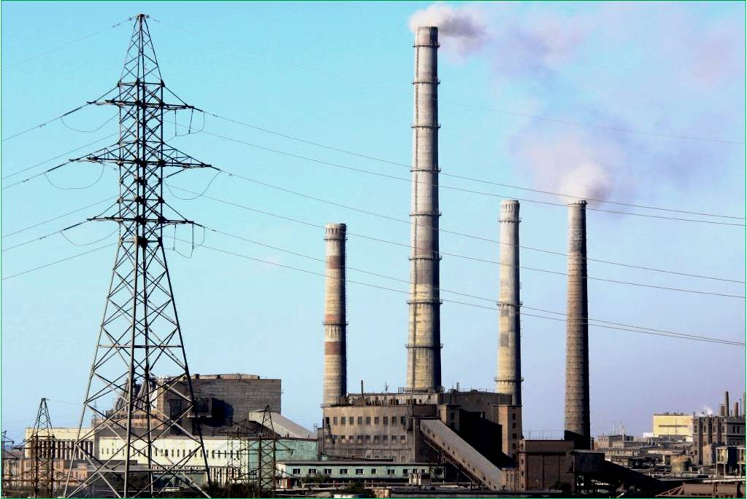
Общая информация о Балхашской ТЭЦ
Балхашская теплоэлектроцентраль
1. Введена в эксплуатацию - 1937 году,
снабжает электроэнергией предприятия
ПО «Балхашцветмет», ТОО «Казахмыс
Смэлтинг» Балхашского региона и
осуществляет отпуск тепла для жилищно-
коммунального хозяйства г.Балхаш, п. Коунрад.
2. Установленная электрическая мощность:
145 МВт,
3. Располагаемая тепловая мощность:
383,6 Гкал/час.
4. Состав основного энергетического оборудования :
установлено 4 котла высокого давления типа ПК 10п-2 Подольского машиностроительного завода паропроизводительность - 220 т/час
установлено 2 турбины высокого давления типа :Р-25-90/31 производства ХТГЗ (ст. № 6), ПТ-60-90/13 (ст. №7 )производства ЛМЗ и 2 турбины среднего давления типа: ПТ-30/40-2,9 (ст. №№2,3) производства ЛМЗ.

Slide 3
Общая информация о Балхашской ТЭЦ
Балхашская теплоэлектроцентраль осуществляет основные виды деятельности:
1. Производство тепловой энергии
2. Производство электрической энергии
Кроме того, БТЭЦ оказывает регулируемые услуги по отводу сточных вод, а также осуществляет иные виды деятельности, не запрещенные действующим Законодательством.
13 декабря 2022г. БТЭЦ ТОО «Kazakhmys Energy» (Казахмыс Энерджи) включена в Республиканский раздел Государственного регистра субъектов естественной монополии РК по виду деятельности: производство тепловой энергии, отвод сточных вод. Приказом №216-ОД от 27.12.2022г функции КРЕМ МНЭ РК по осуществлению государственного регулирования и контроля деятельности делегированы Департаменту Комитета по области Ұлытау.
Приказом ДКРЕМ по Карагандинской области № 227-од от 22.11.22г. для Балхашской ТЭЦ был утвержден тариф на услуги по производству тепловой энергии, с введением в действие с 01 января 2023г. в размере: 2 892,94 тенге/Гкал без учёта НДС, в том числе по группам потребителей: для ТОО «Балхаш Жылу» - 1584,0 тенге/Гкал, для прочих – 6138,12 тенге/Гкал.
21 сентября 2023 года Приказом ДКРЕМ по области Ұлытау № 53-ОД от 21.09.2023г., в соответствии с п.601 ПФТ, в связи с изменением стоимости топлива, для Балхашской ТЭЦ утвержден тариф с вводом в действие с 01 октября 2023г, в размере 3163,42 тг/Гкал, в том числе по группам потребителей: - для ТОО «Балхаш Жылу» - 1732,10 тенге/Гкал без НДС; - для прочих потребителей - 6711,89 тенге/Гкал без НДС (тарифная смета скорректирована Приказом ДКРЕМ по области Ұлытау № 98-ОД от 29.11.23.). Фактическая себестоимость производства тепловой энергии за 2023г сложилась в размере – 4 696,16 тг/Гкал.

Slide 4
Отпуск тепловой энергии потребителям БТЭЦ

Slide 5
Отчет по исполнению тарифной сметы на услуги
производства тепловой энергии БТЭЦ за 2023 год

Slide 6
Отчет по исполнению тарифной сметы на услуги
производства тепловой энергии БТЭЦ за 2023 год

Slide 7
Отчет по исполнению тарифной сметы на услуги
производства тепловой энергии БТЭЦ за 2023 год

Slide 8
Информация об исполнении утвержденной инвестиционной
программы, о соблюдении показателей качества и надежности регулируемых услуг и достижении показателей эффективности деятельности по производству тепловой энергии Балхашской ТЭЦ за 2023 год
Инвестиционная программа Балхашской ТЭЦ ТОО «Kazakhmys Energy» (Казахмыс Энерджи) на 2023г. на услуги по производству тепловой энергии утверждена совместным Приказом ДКРЕМ РК по Карагандинской области и Управления энергетики и жилищно-коммунального хозяйства Карагандинской области №194-ОД от 31.10.2022г.
Совместным Приказом Департамента Комитета по регулированию естественных монополий МНЭ РК по области Ұлытау от 28.12.2023г. №114-ОД и ГУ «Управление энергетики и жилищно-коммунального хозяйства» Карагандинской области от 28.12.2023 г. №5-5/3003 утверждена корректировка на услугу по производству тепловой энергии Балхашской ТЭЦ ТОО «Kazakhmys Energy» (Казахмыс Энерджи) на 2023 год.
В результате реализации мероприятий утвержденной инвестиционной программы в 2023 году были достигнуты следующие эффекты:
• надежное обеспечение потребителей тепловой и электрической энергией;
• обеспечение бесперебойной работы оборудования турбинного и котельного цехов за счет предотвращения различных внештатных ситуаций и аварийных случаев;
• исключение наложения штрафных санкций со стороны энергонадзора в случае аварийных ситуаций.
Превышение затрат в сумме 24,37 млн.тенге профинансировано за счет доходов от иной деятельности

Slide 9
Отчет по исполнению тарифной сметы на услуги
по отводу сточных вод БТЭЦ за 2023 год
Действующий тариф на услуги отвода сточных вод для Балхашской ТЭЦ ТОО «Kazakhmys Energy» (Казахмыс Энерджи) был утвержден Приказом Департамента Комитета по регулированию естественных монополий и защите конкуренции Министерства национальной экономики РК по Карагандинской области № 230-ОД от 09.09.2015 г. в размере 14,75 тенге/м3. Фактическая себестоимость по услугам отвода сточных вод за 2023 г сложилась в размере - 68,28 тенге/м3

Slide 10
Информация об исполнении утвержденной инвестиционной
программы, о соблюдении показателей качества и надежности регулируемых услуг и достижении показателей эффективности деятельности по отводу сточных вод Балхашской ТЭЦ за 2023 год
Инвестиционная программа Балхашской ТЭЦ ТОО «Kazakhmys Energy» (Казахмыс Энерджи) на 2019-2023 гг. на услуги по отводу сточных вод утверждена совместным Приказом ДКРЕМ РК по Карагандинской области и Управления энергетики и жилищно-коммунального хозяйства Карагандинской области №218 от 04.09.2018г.
Совместным приказом Департамента Комитета по регулированию естественных монополий МНЭ РК по области Ұлытау и Управления энергетики и жилищно-коммунального хозяйства Карагандинской области №115-ОД от 28.12.23 утверждена корректировка инвестиционной программы на услуги по отводу сточных вод на 2023г
Реализация мероприятий скорректированной инвестиционной программы в 2023 году была выполнена в полном объеме. Отклонений фактических показателей от показателей в утвержденной инвестиционной программе – нет.
Реализация мероприятия, предусмотренного Инвестиционной программой, направлена на повышение эффективности и надежности работ производственных мощностей предприятия, задействованных при оказании Регулируемой услуги по отводу сточных вод Балхашской ТЭЦ

Slide 11
Информация об основных финансовых показателях за 2023 год и перспективах деятельности БТЭЦ
По результатам финансово-хозяйственной деятельности Балхашской ТЭЦ ТОО «Kazakhmys Energy» (Казахмыс Энерджи) по производству тепловой энергии за 2023 год сложился убыток прибыль в сумме - -1 284, 89 млн.тенге
В декабре 2023г рамках реализации новой тарифной политики «Тариф в обмен на инвестиции» ТОО «Kazakhmys Energy» (Казахмыс Энерджи) обратилось в ДКРЕМ Министерства национальной экономики РК по области Ұлытау с заявкой на утверждение тарифной сметы и инвестиционной программы на услуги производства тепловой энергии на 2024-2028гг. На сегодняшний день для Балхашской ТЭЦ совместным приказом ДКРЕМ по области Ұлытау и Министерства энергетики РК № 22-ОД от 05.04.2024г. утверждена инвестиционная программа на 5 летний период 2024-2028гг.
Перспективы деятельности Балхашской ТЭЦ на 2024-2028гг:

Slide 12
Информация о работе с потребителями
ТОО «Kazakhmys Energy» (Казахмыс Энерджи) ведет постоянную работу по погашению дебиторской задолженности, составляются соглашения и графики погашения. Также, в рамках договорных отношений составляются заявки на объем отпуска тепловой энергии, направляются уведомления о проведении сезонных включений/отключений подачи тепловой энергии и т.п.
Дебиторская задолженность по теплоэнергии по состоянию на 31.12.2023г.

Slide 13
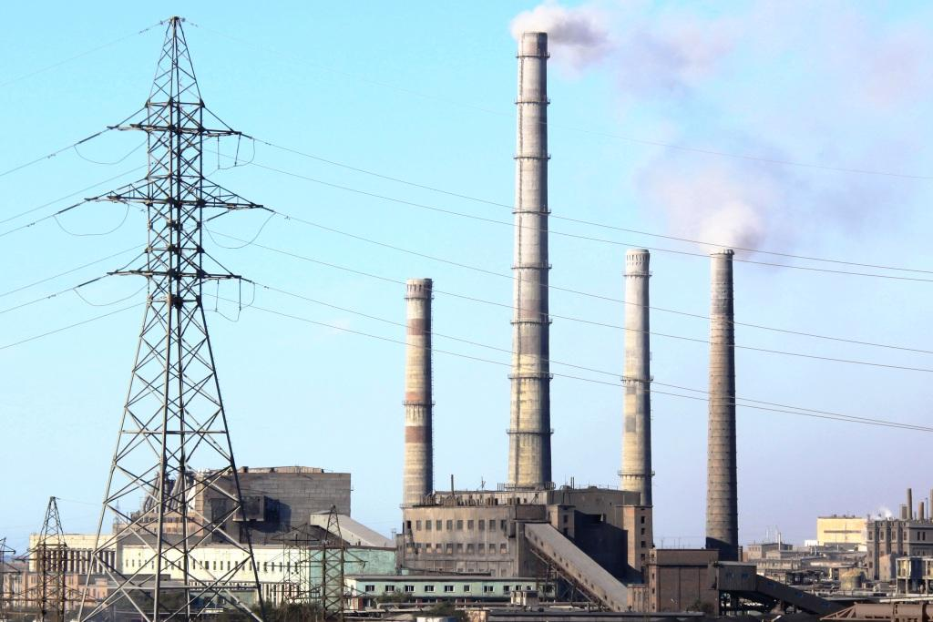
Благодарим
за внимание!

